Slide 1
Обобщающий урок по теме: Молекулярная физика
© учитель физики Мищенко И.Н.

Slide 2
Основные положения МКТ
Все вещества состоят из мельчайших частиц (атомов, молекул, электронов, ионов).
Частицы вещества находятся в непрерывном хаотическом движении (броуновском движении).
Частицы вещества взаимодействуют друг с другом.

Slide 3
Основная задача МКТ
Найти уравнение состояния вещества, установив связь между макроскопическими и микроскопическими параметрами.

Slide 4
Количество вещества
Это физическая величина, которая определяет число молекул в данном теле.

Slide 5
Постоянная Авогадро
Численно равна числу молекул в одном моле
N_{A} = 6,02·10²³ моль⁻¹

Slide 6
Молярная масса
M - это масса одного моля вещества

Slide 7
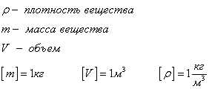
Плотность вещества

Slide 8
Концентрация частиц
это количество частиц в объеме

Slide 9
Температура
характеризует состояние теплового равновесия: все тела, находящиеся в тепловом равновесии, имеют одинаковую температуру
между абсолютной шкалой температур и шкалой Цельсия существует связь
Т = t °С + 273 (К)

Slide 10
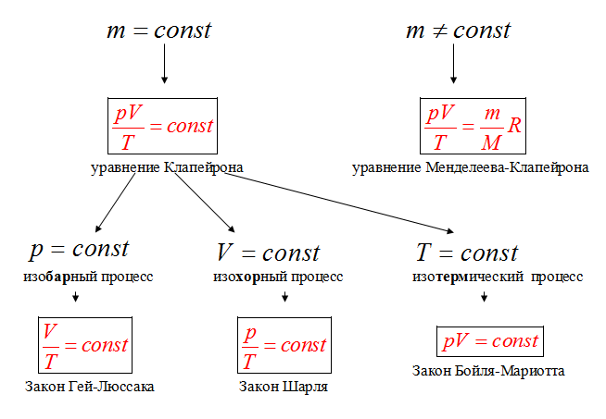
Изопроцессы
- это процессы, протекающие при неизменном значении одного из макроскопических параметров (р, V, Т).

Slide 11
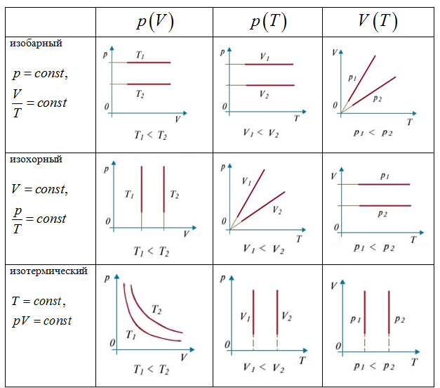
Сравнительная таблица графиков изопроцессов

Slide 12
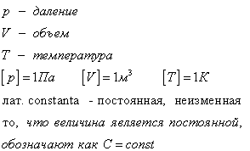
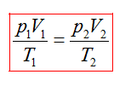
Уравнение состояния газа
Это уравнение, связывающее все три параметра – давление, объем и температуру газа для данной его массы

Slide 13
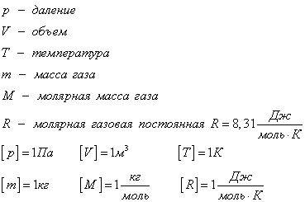
Уравнение Менделеева-Клапейрона

Slide 14
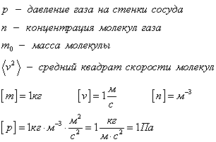
Основное уравнение молекулярно-кинетической теории

Slide 15
Давление можно вычислить по формулам:

Slide 16
Состояния вещества

Slide 17
Самостоятельная работа
I Вариант | II Вариант
1. Какое количества вещества содержится в 200г воды? | 1. Какое количество вещества в песчинке кварца (SiO₂) массой 20 мг?
2. Газ при давлении 970 кПа и температуре 42⁰С занимает объем 800 л. Каким станет давление, если при той же массе и температуре 285 К газ займет объем 855 л? | 2. Газ при давлении 610 кПа и температуре 300 К занимает объем 550 л. Найдите объем, занимаемый той же массой газа при давлении 450 кПа и температуре -23⁰С?
3. Давление кислорода 152 кПа, а средняя квадратичная скорость его молекул 545 м/с. Определить плотность кислорода. | 3. Найти среднюю квадратичную скорость молекул газа, имеющего плотность 1,8 кг/м³ при давлении 152 кПа.

Slide 18
Ответы
I Вариант | II Вариант
1. 11 моль | 1. 3,3 *10⁻⁴ моль
2. 820 кПа | 2. 620 л
3. 1,5 кг/м³ | 3. 500 м/с

